Slide 1
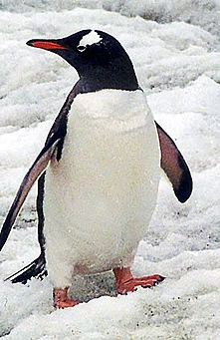
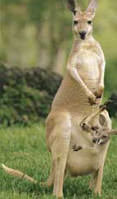
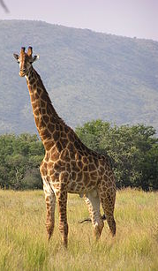
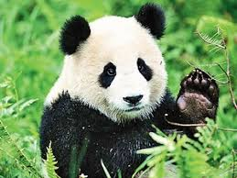
স্বাগতম

Slide 2

শিক্ষক পরিচিতি
আইনুন নাহার
সহকারি শিক্ষক
হাটুরপাড়া সরকারি প্রাথমিক বিদ্যালয়,
কাহালু, বগুড়া।

Slide 3

পাঠ পরিচিতি
শ্রেণি: ৩য়
বিষয়: বাংলাদেশ ও বিশ্ব পরিচয়
পাঠ: মহাদেশ ও মহাসাগর
পাঠ্যংশ: মহাদেশ
সময়: ৪০ মিনিট

Slide 4
শিখনফল:
১৩.১.১ পৃথিবীর মহাদেশগুলোর নাম বলতে পারবে।
১৩.১.৩ মানচিত্রে মহাদেশগুলোর অবস্থান বলতে পারবে।

Slide 5
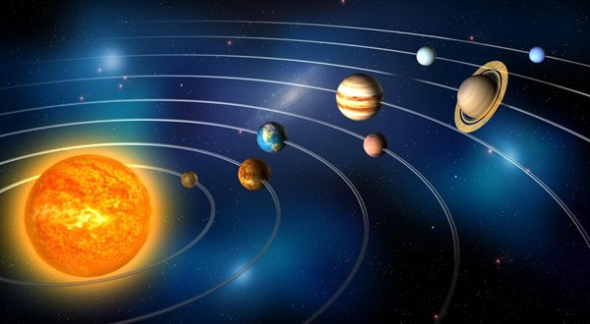
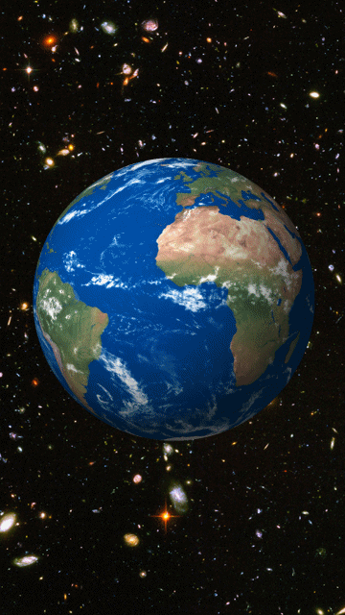
এসো কিছু ছবি দেখি।

Slide 6
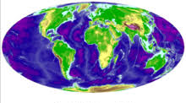
১। আমরা কোন গ্রহে বাস করি?
২। এটি দেখতে কেমন আকৃতির?
পৃথিবী
আমরা পৃথিবীতে বাস করি। এটি দেখতে গোলাকার তবে উপরে ও নিচে কিছুটা চাপা।

Slide 7
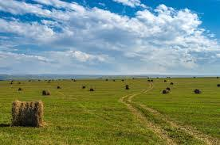
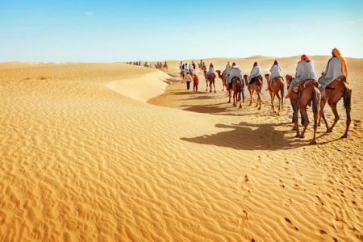
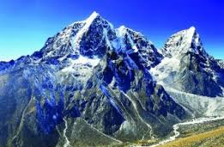
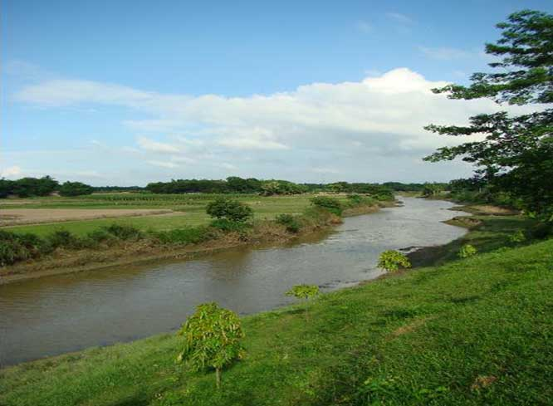
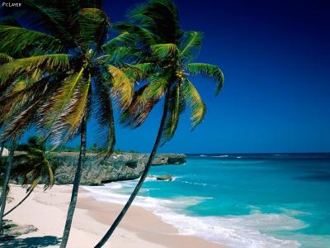

সমভূমি
মরুভূমি
পাহাড়-পর্বত
স্থলভাগ
নদী
মহাসাগর
সাগর
জলভাগ

Slide 8
পৃথিবীর চার ভাগের এক ভাগ হলো স্থলভাগ।বাকি তিন ভাগ হলো পানি।
স্থলভাগ
গ
জল
ভা
১ ভাগ স্থল।
৩ ভাগ জল।

Slide 9
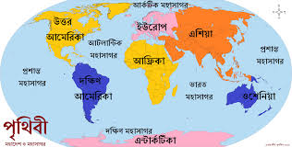
এটি কিসের মানচিত্র?
মানচিত্র দেখে বলি, স্থলভাগকে কয়টি ভাগে ভাগ করা হয়েছে?এবং কি কি?
পৃথিবীর স্থলভাগকে সাতটি মহাদেশে ভাগ করা হয়েছে।

Slide 10
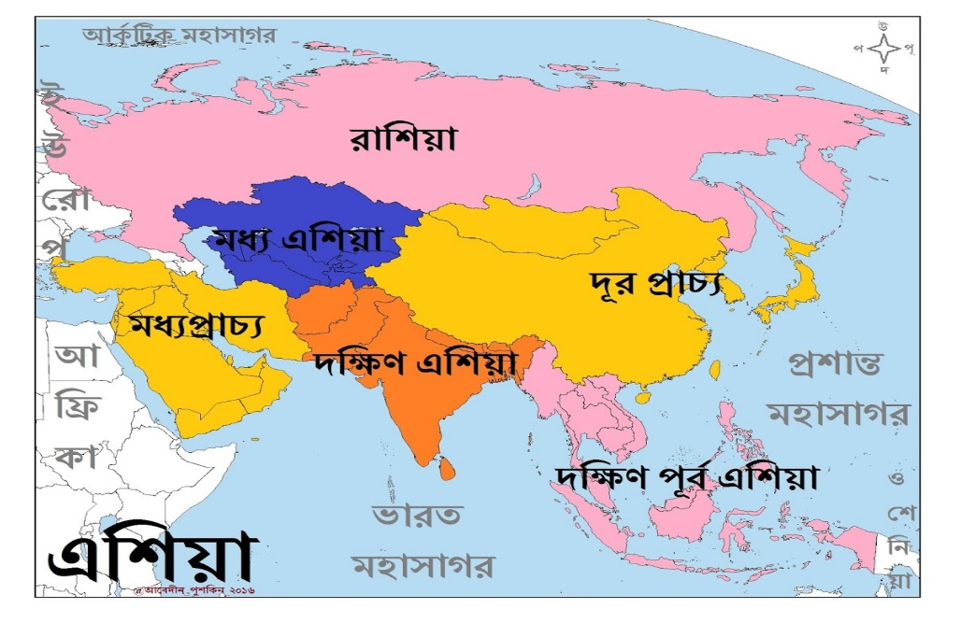
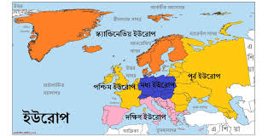
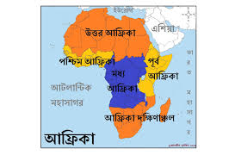
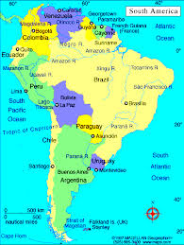
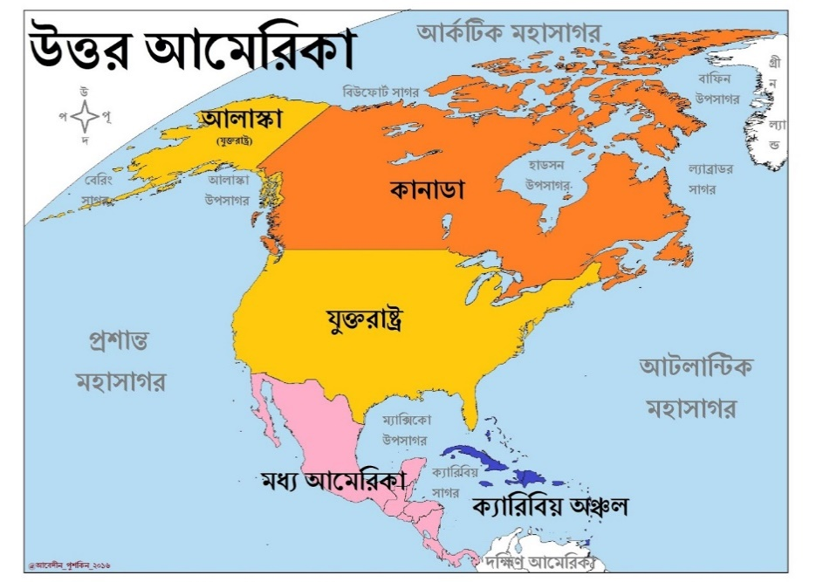
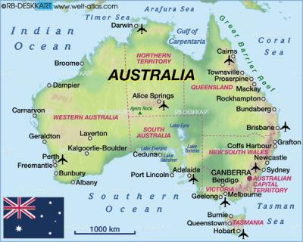
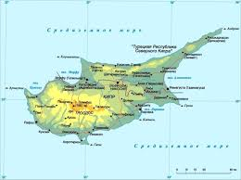
মহাদেশ
দক্ষিন আমেরিকা
অস্ট্রেলিয়া
এন্টার্কটিকা

Slide 11
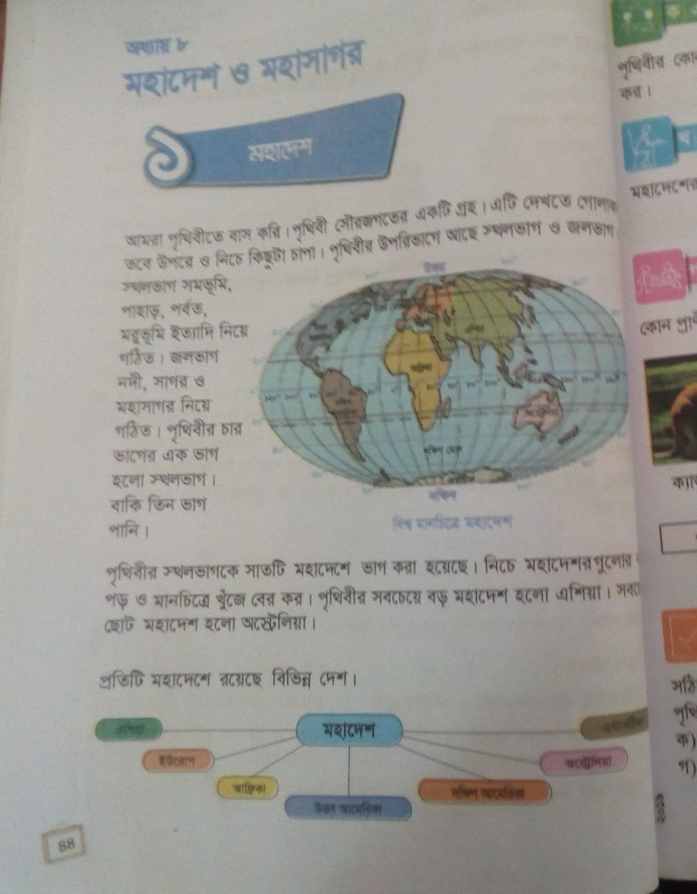
পাঠ্য বইয়ের ৪৪ নং পৃষ্ঠা বের কর এবং পড়।

Slide 12
দলীয় কাজ
মানচিত্রে মহাদেশগুলো খুঁজে বের কর এবং এদের নাম লিখ।
মহাদেশ
মানচিত্রে মহাদেশগুলো খুঁজে বের কর এবং ছোট ও বড় মহাদেশের নাম লিখ।
মহাসাগর

Slide 13
মৌখিক মূল্যায়ন
১।পৃথিবীর উপরিভাগে কি আছে?
২। পৃথিবীতে কয়টি মহাদেশ আছে?
৩। সবচেয়ে বড় মহাদেশের নাম কি?
৪। সবচেয়ে ছোট মহাদেশের নাম কি?
৫। তুমি কোন মহাদেশে বাস কর।

Slide 14
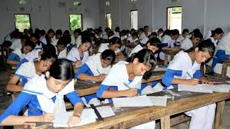
গ্রহ
শুণ্যস্থান পূরণ কর:
সাতটি
১। পৃথিবী সৌরজগতের একটি ……।
২। পৃথিবীর স্থলভাগকে…….....মহাদেশে ভাগ করা হয়েছে।
৩। প্রতিটি মহাদেশে রয়েছে বিভিন্ন……।
৪। পৃথিবীর………........................হলো স্থলভাগ।
দেশ
চার ভাগের এক ভাগ

Slide 15
বাড়ির কাজ
তুমি যে মহাদেশে বাস কর সে সর্ম্পকে তিনটি বাক্য লিখে নিয়ে এসো।

Slide 16
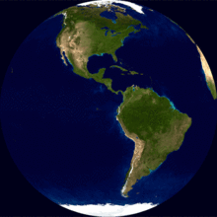
ধন্যবাদ

